Slide 1
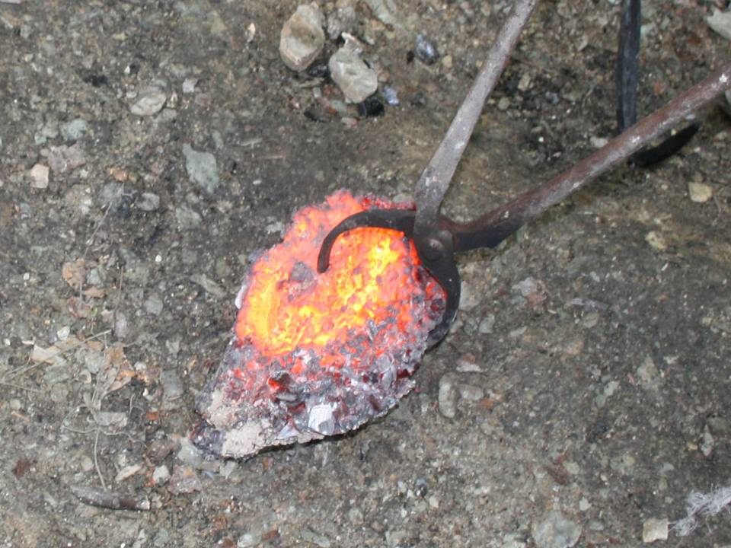

Experimental iron smelting
Versuchschmelze

Slide 2
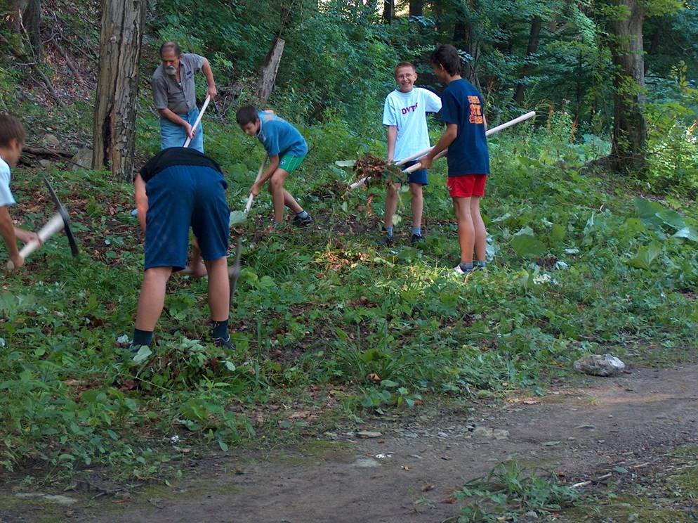
Choosing of the Workshop’s place
Auswahl des Platzes der Werkstatt

Slide 3
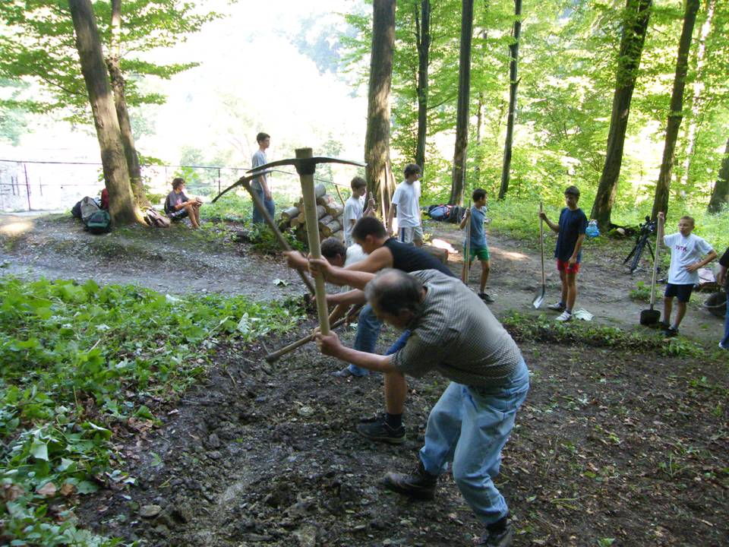
Deepening the workshop’s pit
Vertiefung der Werkstattgrube

Slide 4
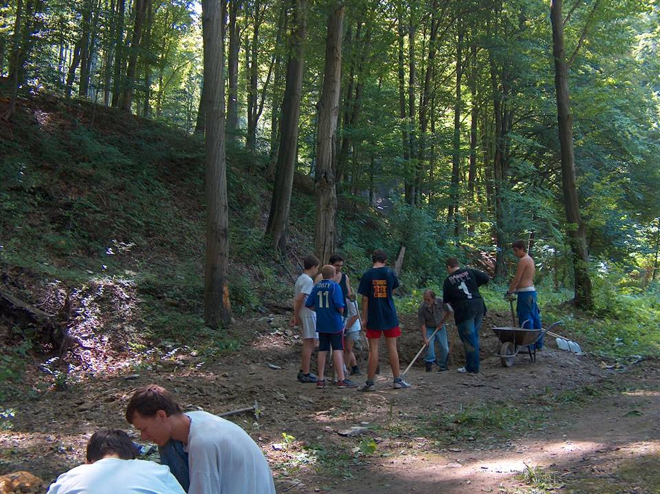
Deepening the workshop’s pit
Vertiefung der Werkstattgrube

Slide 5
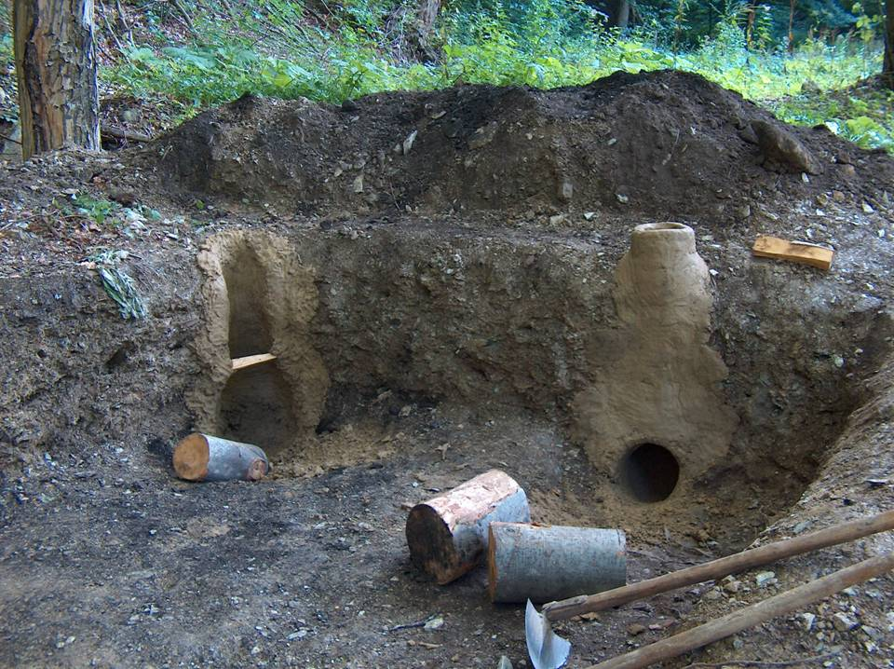
Build in the furnaces to the
side of the workshop’s pit.
Einbauen der Öfen
zur Werkstattsgrube.

Slide 6
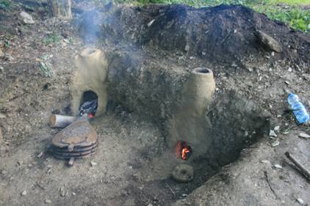
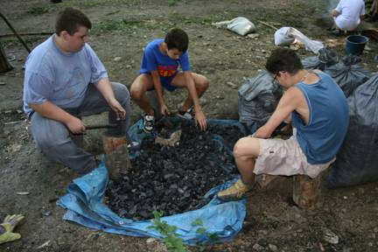
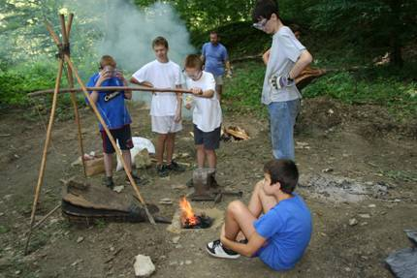
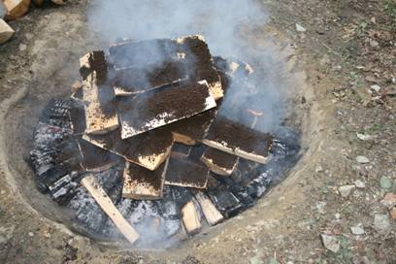
Drying of the furnaces / Trocknung der Öfen
Charcoal / Holzkohle
Reheating hearth / Ausheizherd
Ore roasting / Erzröstung

Slide 7
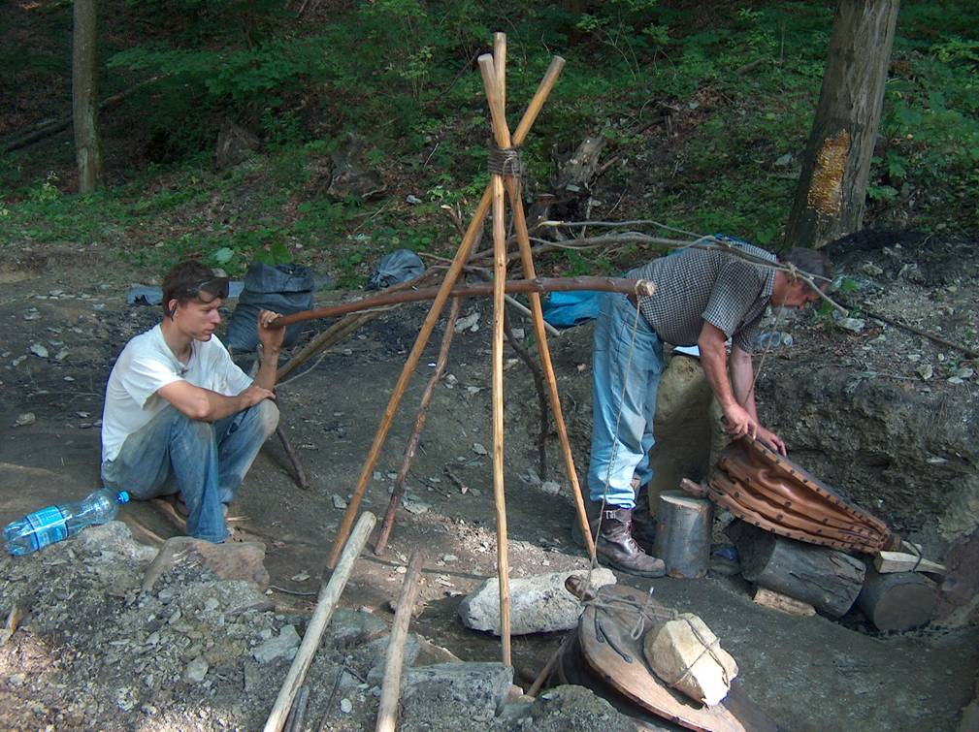
Blowing / Geblase

Slide 8
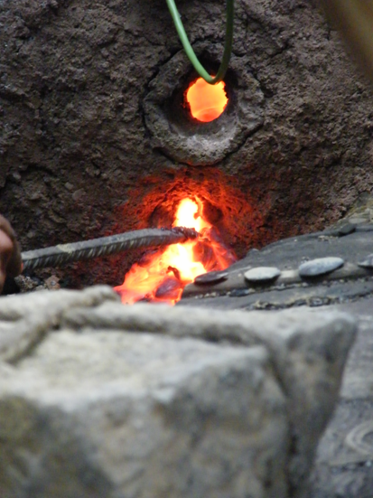
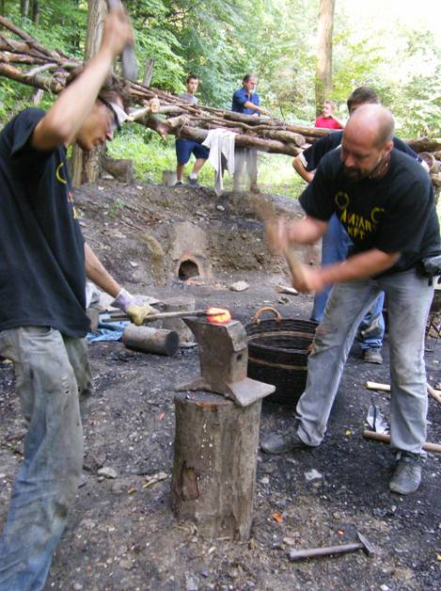
Slag tapping from the Thiele’s furnace
Schlackenabstich aus der Thiele-Ofen
Smithing one of the iron blomms made in the Thiele’s furnace
Schmieden einer der Luppe aus der Thiele-Ofen

Slide 9
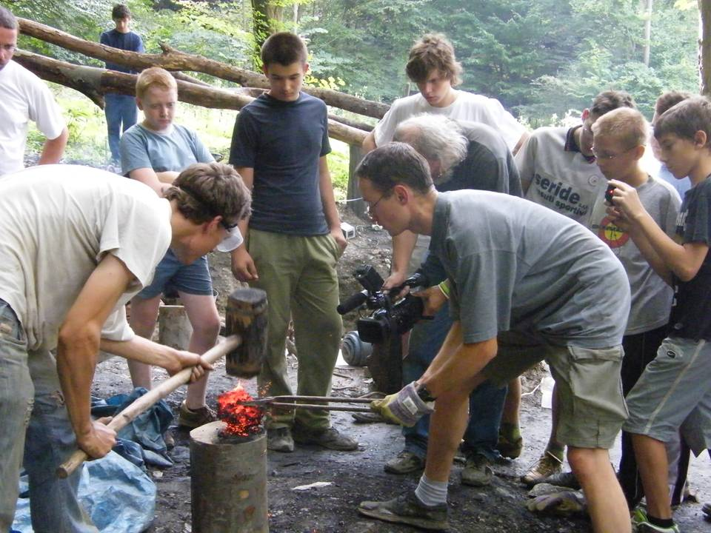
Compression one of the iron blomms
Komprimiering einer der Luppen

Slide 10
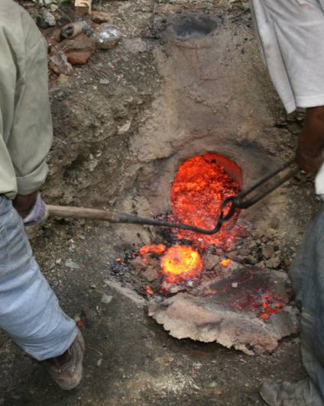
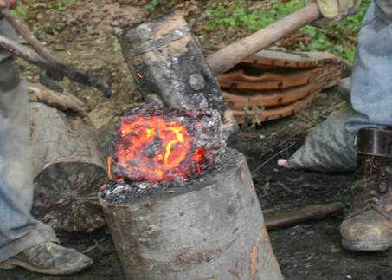
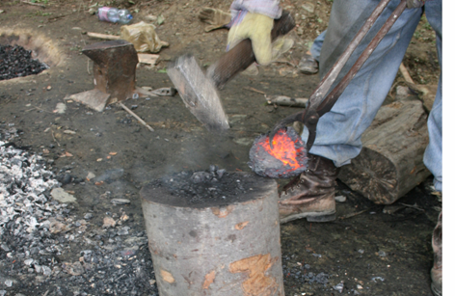
A kohó mellfalazatának nyitása, a buca kihúzása.
A vassalak leverése a vasbucáról az újraizzítás előtt. / Opening of the furnace. Knocking down the slag from the iron bloom before the reheating. / Eröffnung der Brustwand des Ofens.
Herunterschlagen der Schlacke von der Eisenluppe. (Gömöri-kohó / Gömöri’s furnace)

Slide 11
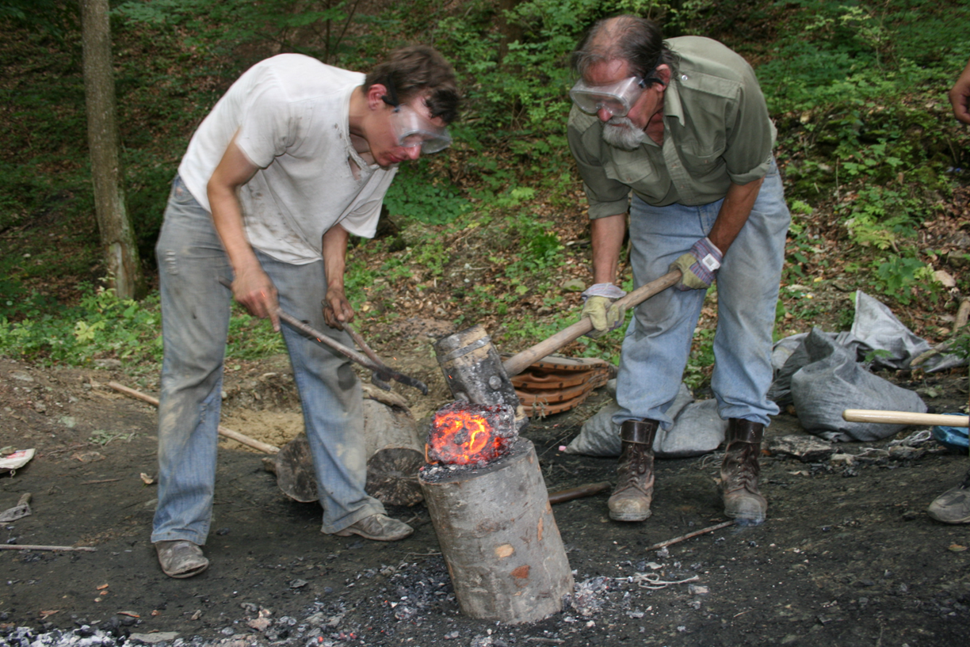
A diáktábor vezetői:
Az egyik vasbuca
One of the iron blooms
Eine der Eisenluppen
Gömöri János:
A vaskohászat története és régészete / History and archaeology of the iron smelting / Geschichte und Archäologie der Eisenherstellung
Thiele Ádám:
A vas színítés technikája /
technic of the iron-making /
Technik der Eisenherstellung
a Gömöri J. által épített kohóból /
made by J. Gömöri /
aus der Ofen von J. Gömöri

Slide 12
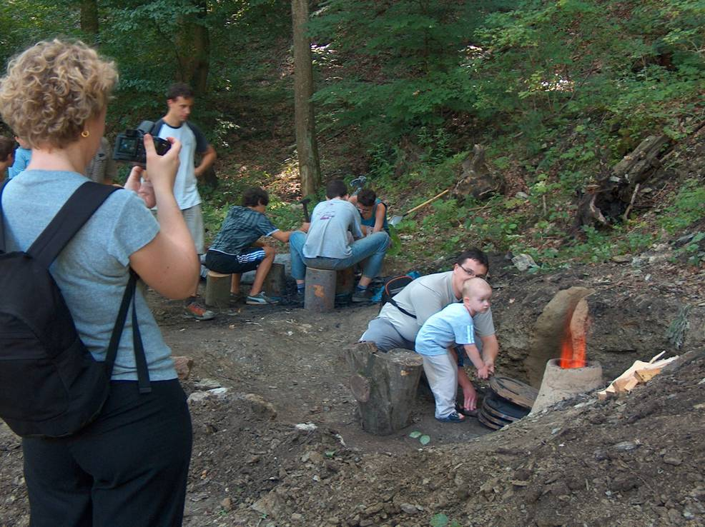
Tourists help to blow the furnace
Touristen helfen den Ofen geblasen

Slide 13
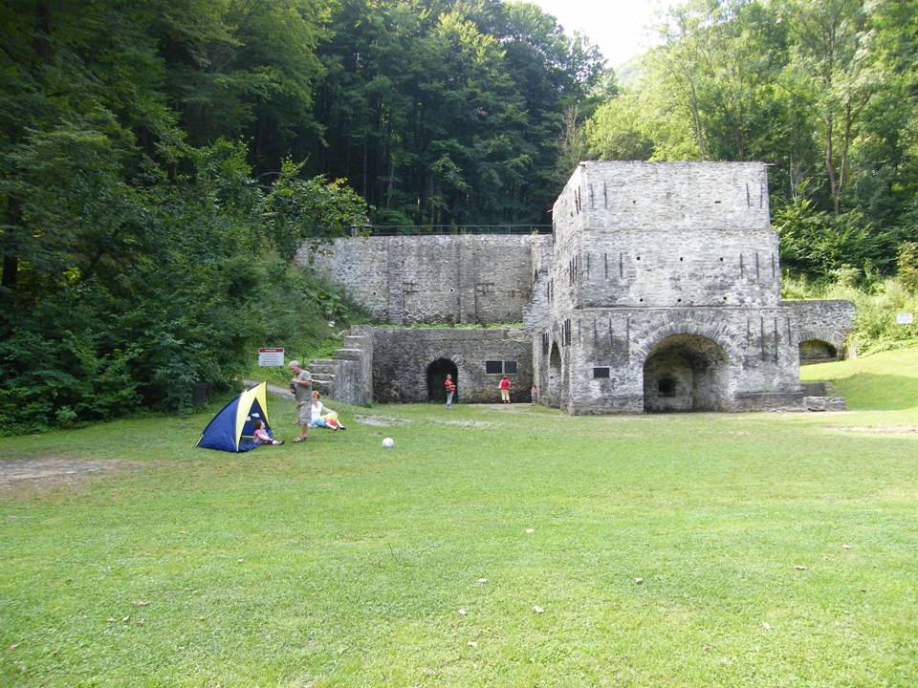
Blastfurnace Hochofen
(functioned / im Betrieb 1813 - 1872)

